Slide 1
Выставка итогов реализации проекта «Время вспять, мы живём отгремевшей войной»: итоги. 2-й этап.»
Тамбовская областная общественная организация "Молодёжные инициативы"

Slide 2
Встречи в Государственном архиве социально-политической истории области
Студенты 1-ого курса направления подготовки «социальная работа»
Педагогического института ТГУ имени Г.Р. Державина посетили ГОСАРХИВ
социально-политической истории области.
Тема встречи: «Встали за страну, не зная страха» (о проведении мобилизации
в Тамбовской области в первые месяцы Великой Отечественной войны).

Slide 3
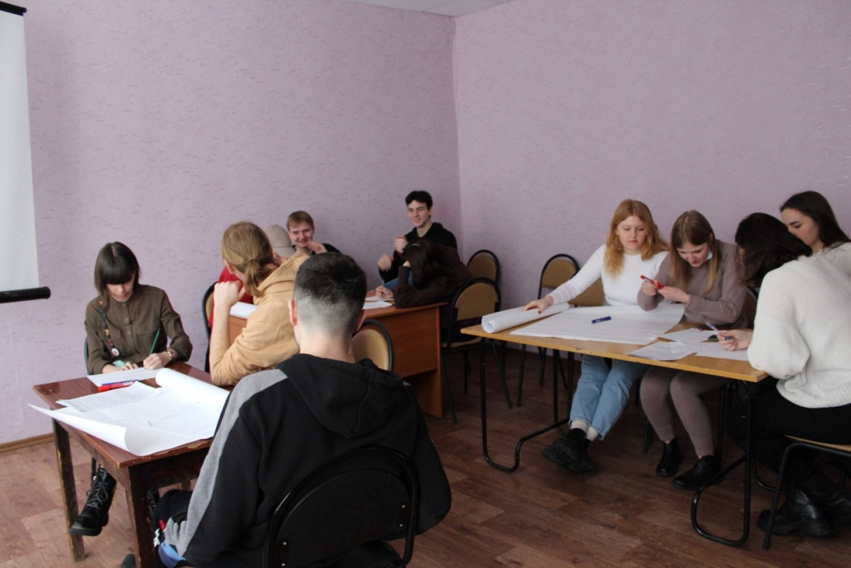
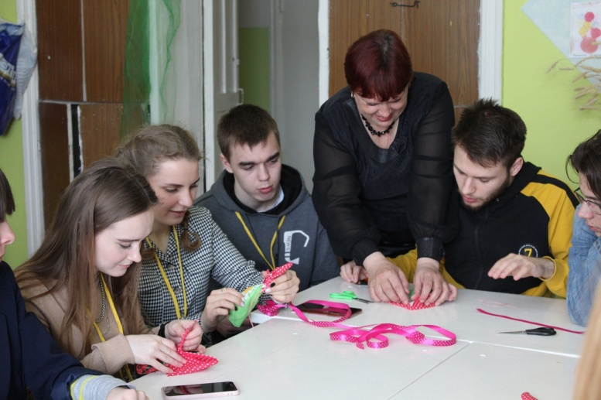
Школа добровольческих дел
14 марта, «Школа добровольческих дел».
Со студентами Педагогического института был проведён тренинг "Разрабатываем идею проекта". Методом мозгового штурма они разработали по одной проектной идее, а затем их презентовали. Тренинг провела руководитель проекта Деревягина Татьяна Георгиевна.
30 марта 2022 года, Мастер-класс в Школе добровольческих дел.
На базе Верхнечуевского филиала МБОУ Моисеево-Алабушской школы 30-ого марта в рамках Школы добровольческих дел супервизор проекта, заведующая филиала Уварова Алла Борисовна провела мастер- класс для команды волонтёров по созданию куклы-игрушки военных лет.

Slide 4
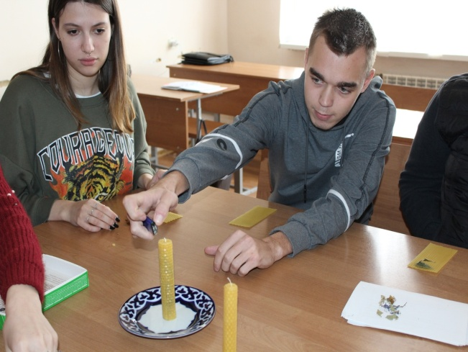
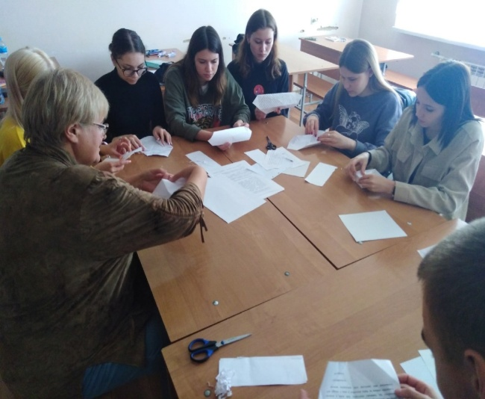
27 сентября 2022 года, Школа добровольческих дел
Для студентов 2-ого курса направления подготовки "социальная работа" Педагогического института Державинского университета была проведена работа Школы добровольческих дел, которая включила организацию мастер-класса "Свечи своими руками".
04 октября 2022 года, Школа добровольческих инициатив
Для студентов 2-ого курса направления подготовки "социальная работа" Педагогического института Державинского университета была проведена работа Школы добровольческих дел, которая включила организацию мастер-класса "Бумагопластика".

Slide 5
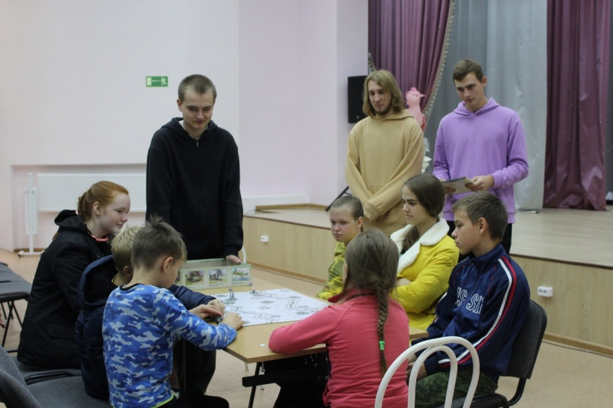
Клуб настольных военных игр «Великая Отечественная»
14 сентября 2022 года, работа клуба настольных военных игр «Великая Отечественная".
Команда волонтёров ТООО "Молодёжные инициативы" посетила "Центр социальной помощи "Жемчужина леса" в с.Большая Липовица и провела там очередное заседание клуба настольных игр.
04 октября 2022 года, работа клуба настольных военных игр «Великая Отечественная".
На базе Педагогического института ТГУ имени Г.Р. Державина для студентов 1-ого курса направления подготовки "социальная работа" была проведена игра "Битва за Москву".

Slide 6
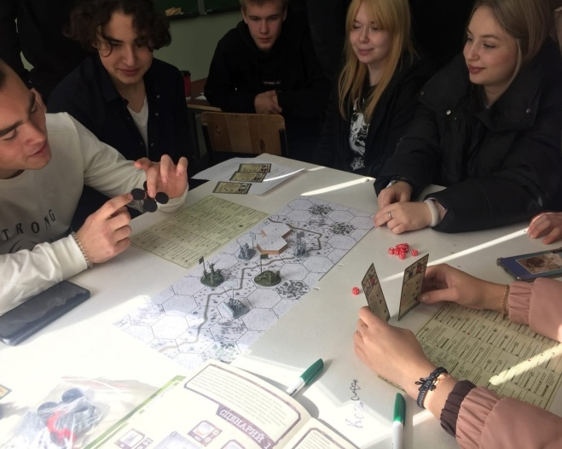
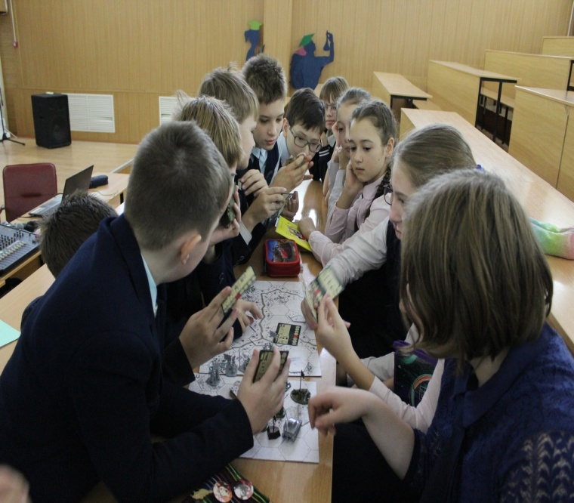
06 октября 2022 года, работа клуба настольных военных игр "Великая Отечественная"
Было проведено заседание клуба военных настольных игр. Студенты Кооперативного техникума Тамбовского Облпотребсоюза сражались за победу в игре «Битва за Москву».
13 октября 2022 года, работа клуба настольных военных игр "Великая Отечественная"
На базе Лицея №14 было проведено заседание клуба военных настольных игр «Битва за Москву». Разделившись на две команды, учащиеся 5-ого класса приступили к выполнению поставленной задачи "захватить штаб противника", обойдя все преграды на пути.

Slide 7
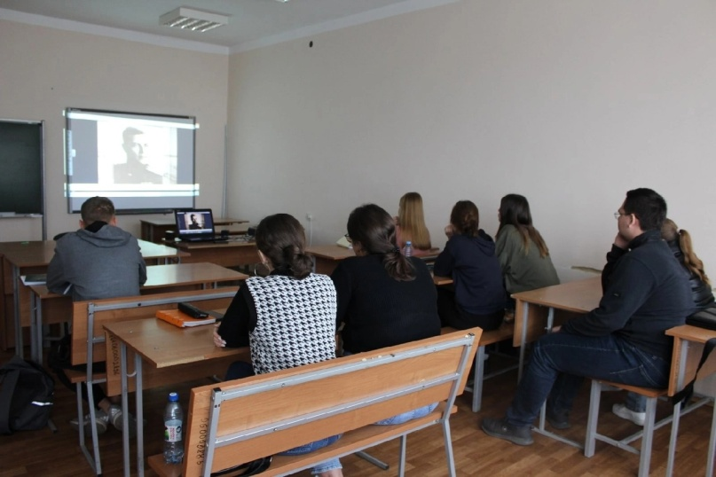
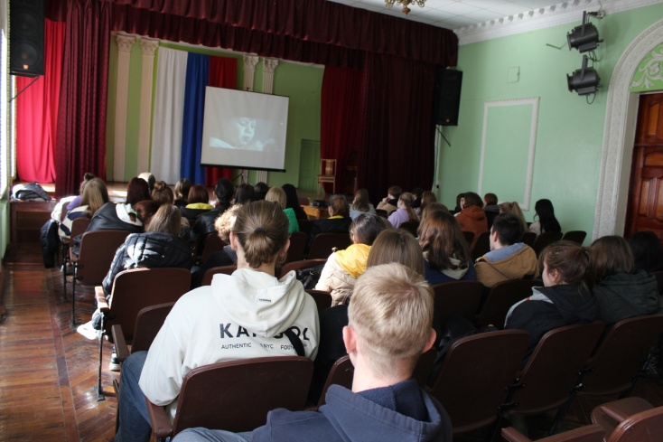
Киноклуб «Кинолента длинною в память»
13 сентября 2022 года, работа киноклуба "Кинолента длинною в память".
Для студентов ТГУ имени Г.Р. Державина Педагогического института кафедры "социальная работа" в честь дня рождения Зои Космодемьянской был показан художественный фильм про жизнь и судьбу героини "Зоя Космодемьянская. Без вымыслов" .
06 октября 2022 года, работа киноклуба "Кинолента длинною в память".
На базе Кооперативного техникума Тамбовского Облпотребсоюза был показан видеоролик "Дети войны".

Slide 8
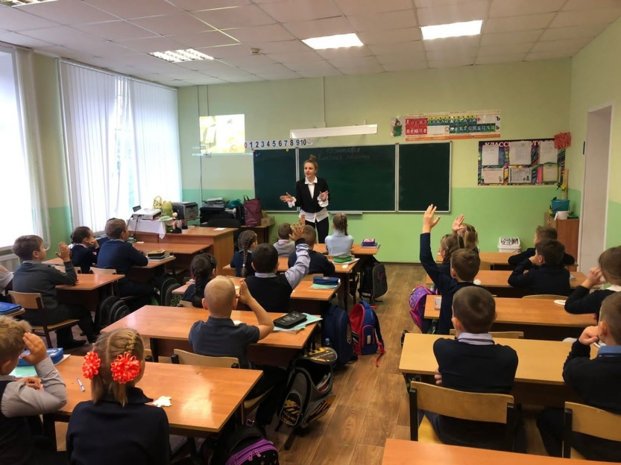
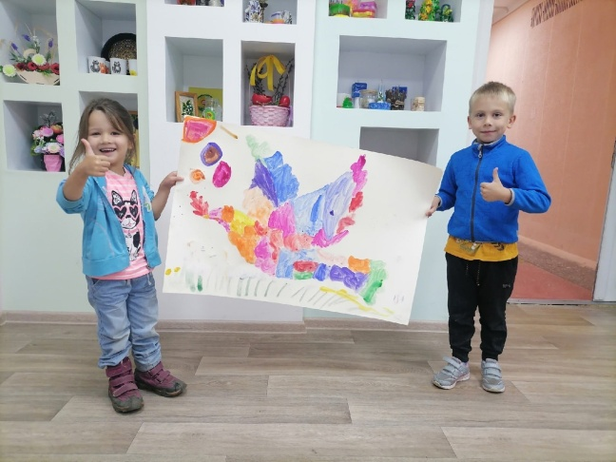
Молодежный просветительский марафон гражданско-патриотических инициатив
13 сентября 2022 года, Молодёжный марафон гражданско-патриотических инициатив.
В честь дня рождения Зои Космодемьянской на базе Цнинская СОШ №2 прошёл открытый урок для учащихся второго класса.
14 сентября 2022 года, Молодёжный марафон гражданско-патриотических инициатив.
Команда волонтёров ТООО "Молодёжные инициативы" посетила Центр социальной помощи "Жемчужина Леса" в с. Большая Липовица. Был реализован студенческий микро-проект "Счастье глазами детей", в котором приняли участие дети младшего возраста.

Slide 9
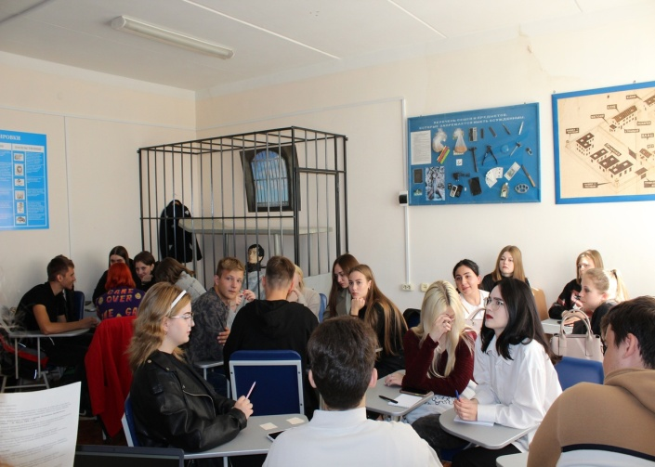
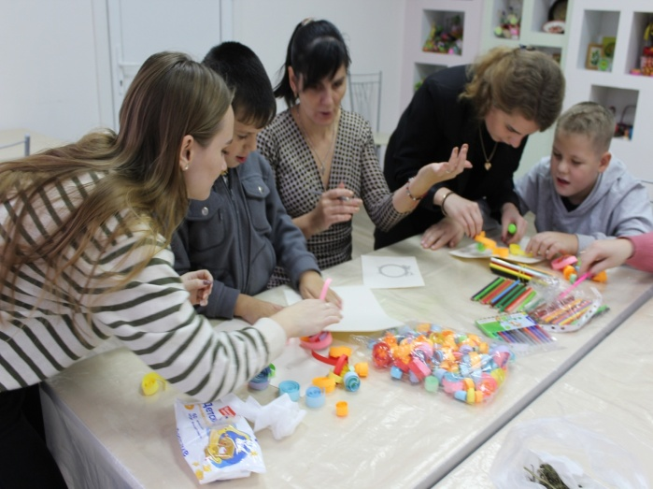
21 сентября 2022 года, Молодежный марафон гражданско-патриотических инициатив.
На базе Института права и национальной безопасности ТГУ имени Г.Р. Державина был реализован студенческий микро-проект "Умная игра", разработанный в рамках молодёжного марафона гражданско-патриотических инициатив. Участниками игры стали студенты 1-ого курса специальности "Правовое обеспечение национальной безопасности".
27 октября 2022 года, на базе ТОГБУ "Центр социальной помощи "Жемчужина Леса" ТООО "Молодёжные Инициативы" провели несколько мастер-классов для детей с ОВЗ: "Свеча памяти", "Цветок жизни". Создание свечи прошло под руководством координаторов проекта и родителей, которые пришли на мероприятие вместе с детьми, а вот цветы из квиллинга дети сделали сами и подарили их мамам.

Slide 10
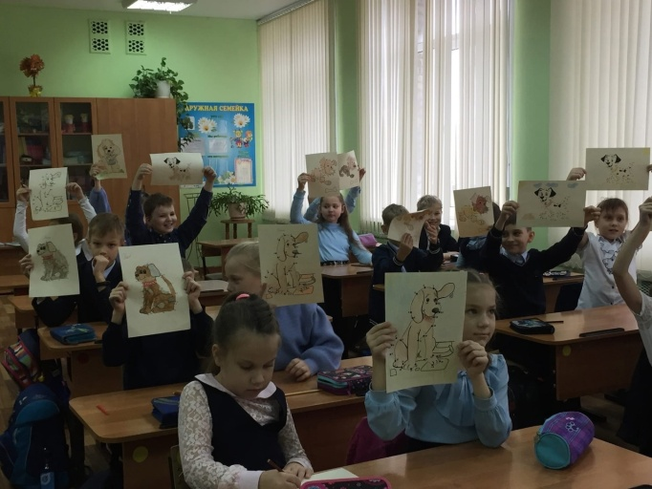
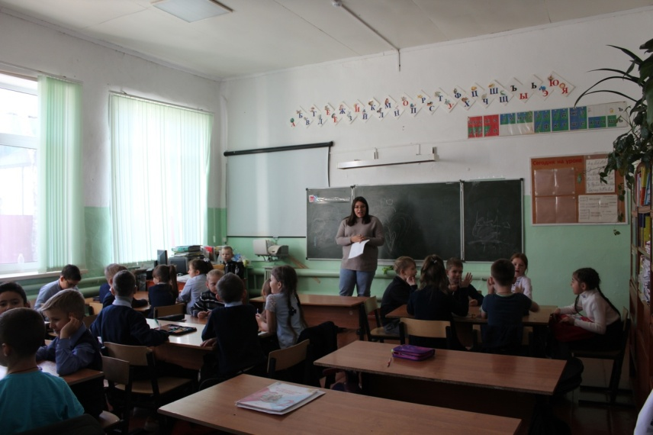
10 ноября 2022 года в МАОУ СОШ 30 был проведён микро-проект «Собаки в годы войны», участниками которого стали ученики 3 класса. Дети узнали о помощи собак в военные годы: о собаках-санитарах, собаках-связистах, собаках минно-розыскной службы, собаках-разведчиках и др. После просмотра видео-ролика о собаках, каждый ребенок поучаствовал в мастер-классе по созданию рисунка по цифрам.
15 ноября на базе Филиала МБОУ «Цнинская СОШ №2» в с. Бокино в рамках молодежного марафона гражданско-патриотических инициатив, была проведена Викторина «О родине». С чего начинается Родина? Кто такие россияне? Что символизируют три цвета флага России - белый, синий, красный? Ответы на эти и многие другие вопросы узнали обучающиеся второго класса.

Slide 11
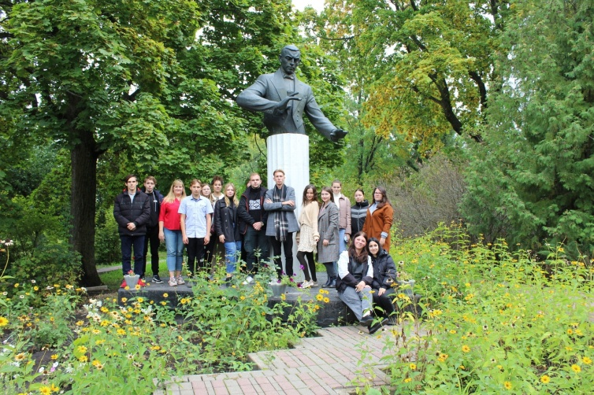
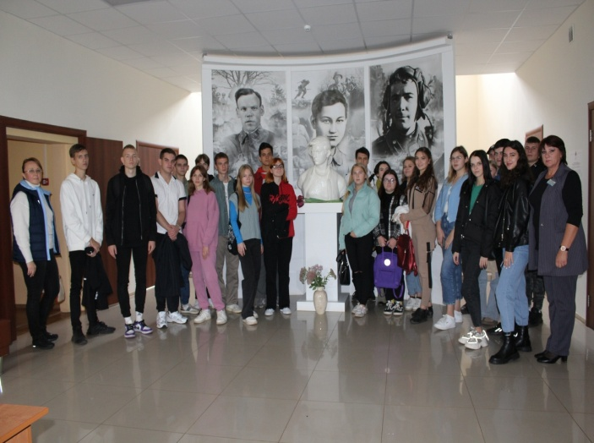
Посещение участниками проекта музеев и экспозиций, посвященных истории Великой Отечественной войны
16 сентября 2022 года, выездная экскурсия в музей-заповедник С. В. Рахманинова «Ивановка».
Студенты ТОГБПОУ "Котовский индустриальный техникум" посетили Музей-заповедник С. В. Рахманинова «Ивановка». В ходе проведения экскурсии студенты познакомились с жизнью великого композитора, его деятельностью, творчеством, нелёгкой судьбой, патриотизмом и преданностью своей Родине.
22 сентября 2022 года, студенты Института права и национальной безопасности ТГУ имени Г.Р. Державинского посетили музей военно-исторической славы, посвящённый жизни Героев Советского Союза Зои и Александра Космодемьянских и Степана Перекальского.

Slide 12
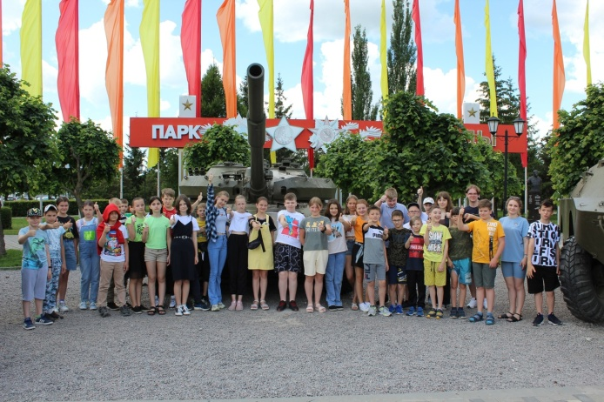
Пешеходные экскурсии «За их великий подвиг мы в ответе»
16 июня 2022 года, пешеходная экскурсия «За их великий подвиг мы в ответе".
В летнем лагере дневного пребывания МАОУ Лицей № 14 им. заслуженного учителя Российской Федерации А. М. Кузьмина для уже закончивших учебный год школьников, была проведена пешеходная экскурсия в Парке Победы г. Тамбова.

Slide 13
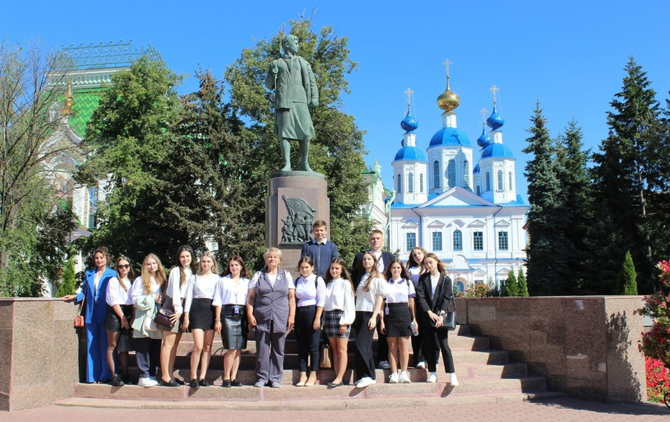
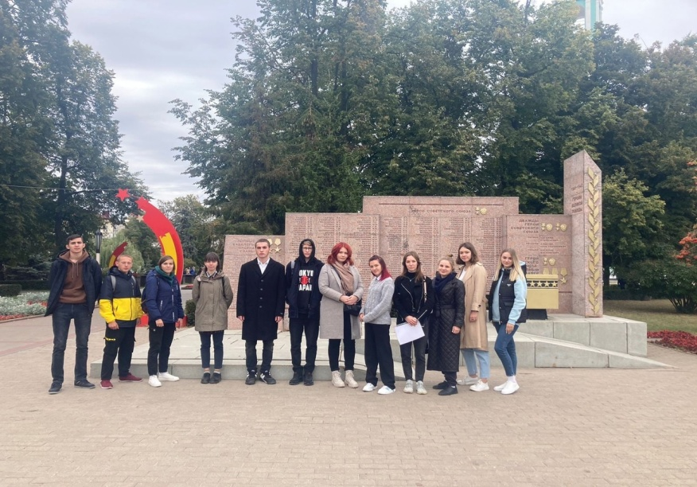
1 сентября 2022 года, Пешеходная экскурсия "За их великий подвиг мы в ответе".
Первокурсники направления подготовки «Социальная работа» стали участниками пешеходной экскурсии, а также возложили цветы к памятникам Героев Советского Союза З.А.Космодемьянской и В.С.Петрова.
12 сентября 2022 года, Пешеходная экскурсия "За их великий подвиг мы в ответе".
Местом встречи стала Соборная площадь — старейшая площадь города, где расположен комплекс "Вечный огонь", ставший объектом культурного наследия и обелиск с именами солдат и офицеров уроженцев области, удостоенных высших наград Советского Союза.

Slide 14
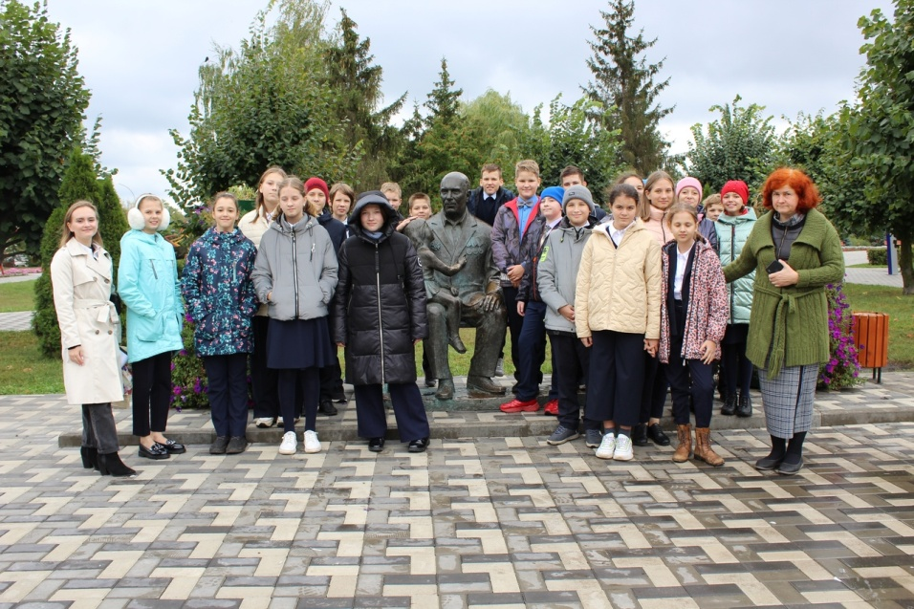
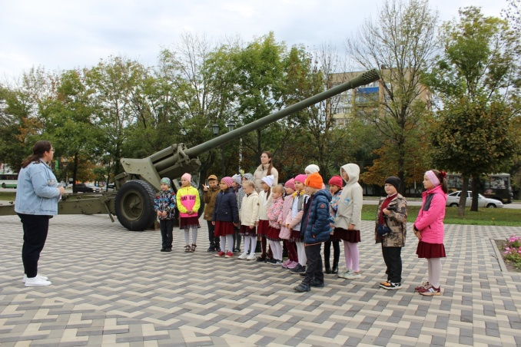
15 сентября 2022 года, пешеходная экскурсия «За их великий подвиг мы в ответе".
Для учеников Лицея №14 была проведена экскурсия, которая прошла в Парке Победы. Ребята осматривали военную технику, побывали на Аллее Героев и услышали историю создания памятника ветерану-победителю.
21 сентября 2022 года, пешеходная экскурсия «За их великий подвиг мы в ответе".
Для учеников Тамбовской православной гимназии имени святителя Питирима, епископа Тамбовского была организована экскурсия «Минувших лет живая память», которая прошла в Парке Победы.

Slide 15
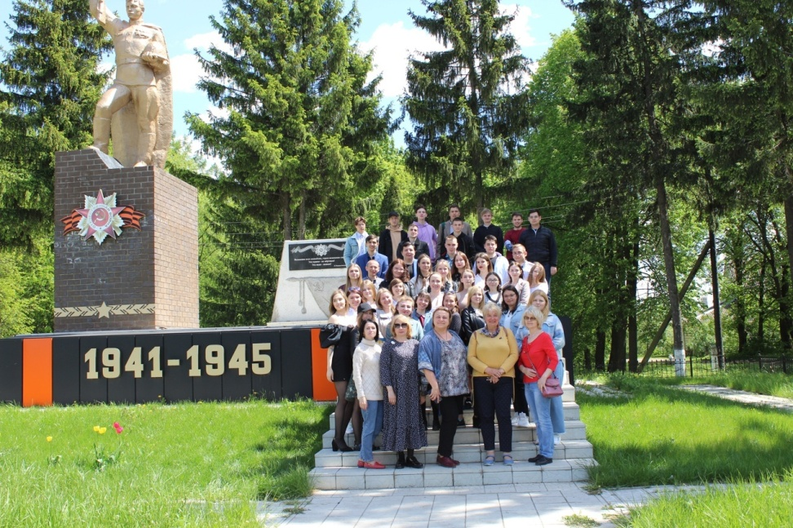
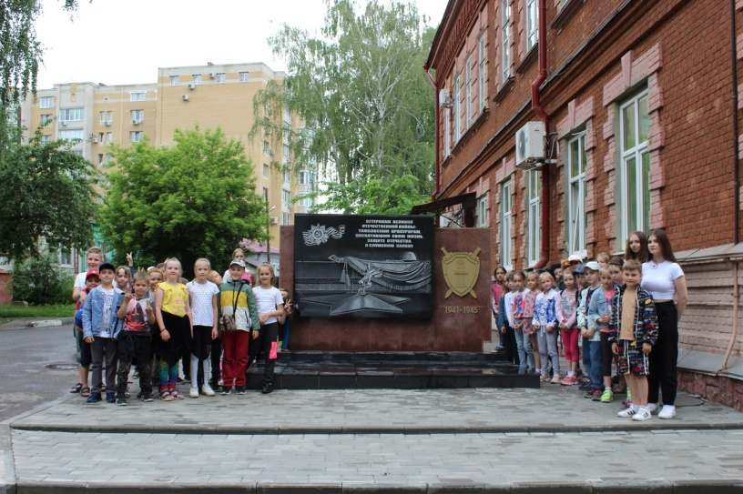
Акция «Памятники говорят»
Акция «Памятники говорят» состоялась в конце мая в городе Рассказово Тамбовской области. Участие в акции приняли студенты и преподаватели ТГУ имени Г.Р.Державина Педагогического института кафедры социальной работы. Встречу провела Т.Г. Деревягина, руководитель проекта.
16 июня 2022 года, акция «Памятники говорят".
В летнем лагере дневного пребывания МАОУ "Лицей № 21" прошла акция "Памятники говорят". Памятник посвящён ветеранам Великой Отечественной войны – тамбовским прокурорам. Мемориал установили на пересечении улиц Лермонтовская и Кронштадтская площадь, рядом со зданием прокуратуры Тамбовской области.

Slide 16
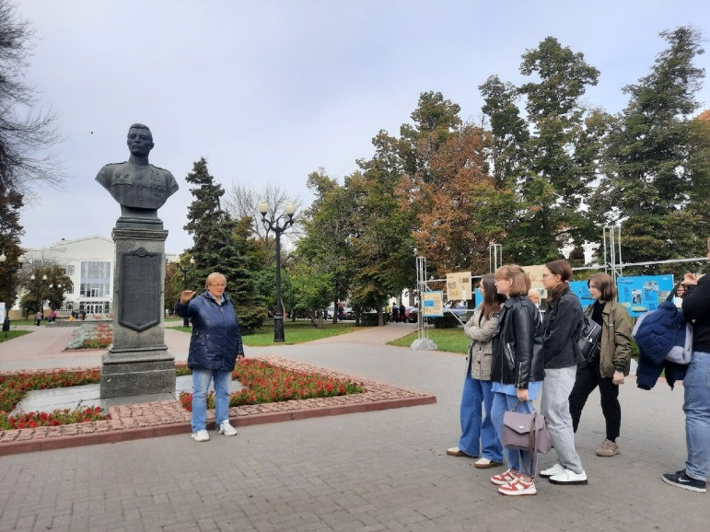
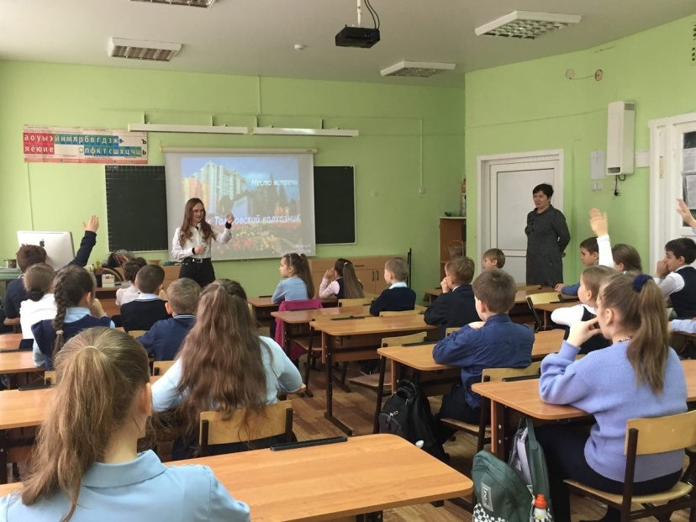
22 сентября 2022 года, Акция «Памятники говорят».
Проведена беседа у бюста дважды героя Советского Союза В.С.Петрова для студентов-социологов Державинского университета.
10 ноября 2022 года в МАОУ СОШ 30 была проведена Акция «Памятники говорят», в которой приняли участие учащиеся 3 класса. В рамках акции дети узнали о подвиге жителей тамбовской области в 1942 году, а именно о сборе средств на постройку танковой колонны «Тамбовский колхозник».

Slide 17
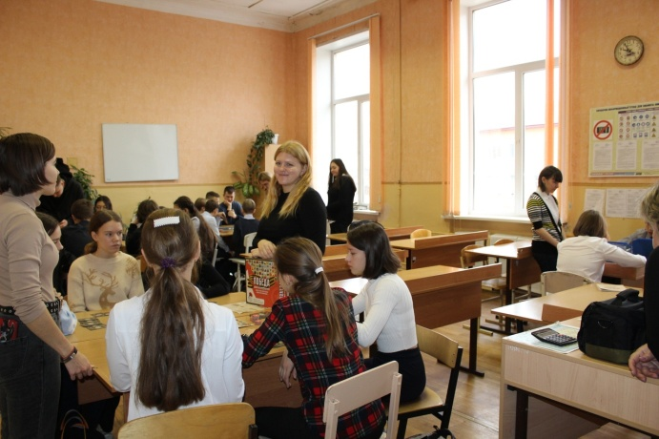
Турнир настольных военных игр «Великая Отечественная война»
09 ноября 2022 года состоялся первый турнир настольных военных игр для учащихся 5-ого класса МАОУ "Лицей № 21" были разыграны четыре серии игр: "Битва за Москву" , "Генералы", "Победа", "Морской Бой".

Slide 18
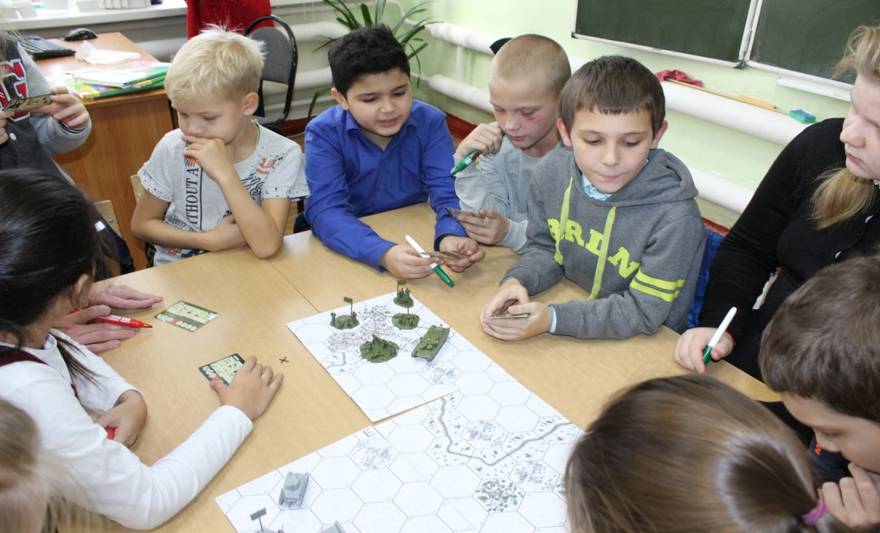
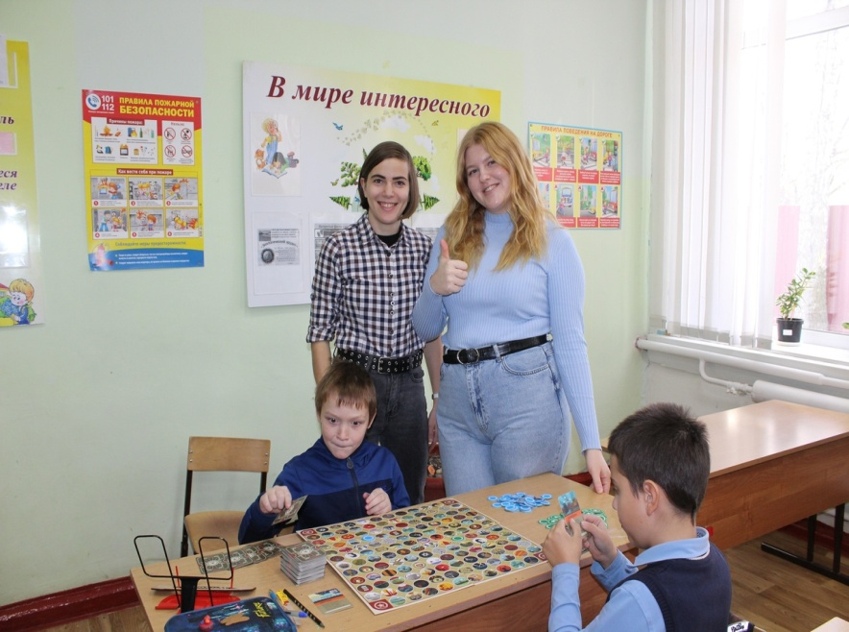
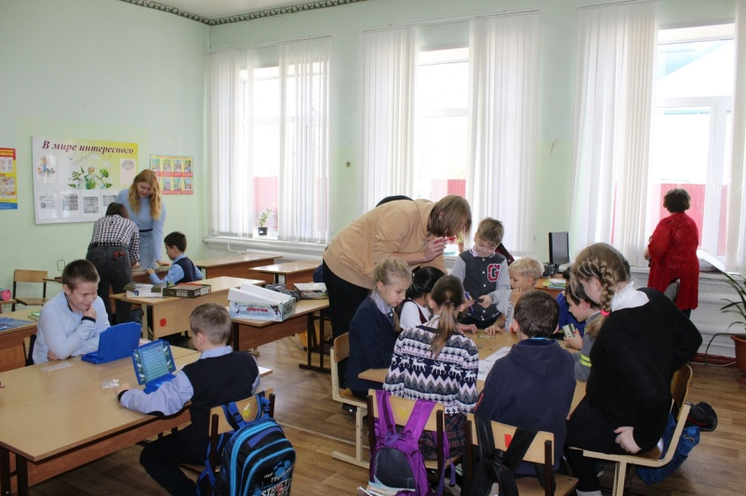
15 ноября на базе Филиал МБОУ "Цнинская СОШ №2" в с.Бокино прошёл турнир настольных военно-патриотических игр:
«Битва за Москву»,
«Генералы»,
«Победа»,
«Морской бой».

Slide 19
Спасибо за внимание!
Тамбов, 2022 г.

